Slide 1




2022
C++课设PPT汇报
题目三——图书管理系统
汇报人：王磊

Slide 2
目 录
Contents
01
题目概述
完成情况与分工
面向对象方法应用
技术
系统质量
02
03
04
05

Slide 3
01
题目概述

Slide 4



题目概述
具有新进图书基本信息的录入、已有信息的修改、撤销图书信息的删除功能。
图书信息的查询（按作者名、专业领域检索，找出某读者的借阅信息、某本书的流通情况等）
为借书人办理注册。
办理借、还书手续
信息能够持久化保存在文件中。
具有信息描述，如图书名称、专业领域、图书编号、单价、作者、出版社、存在状态、借书人姓名、性别、学号等
借书数量不超过10本，借期不超过60天，过期罚款，罚款未清时不能再借。

Slide 5
完成情况与分工
全部完成
分工
用户注册与登录，管理员登录
王磊实现类User,List,Notes,Books,
以及主界面统一接口类：
Base,Manager,Reader

Slide 6
面向对象方法应用
类设计
类设计
读者数据的存储以及操作，封装vector容器，以及自定义的一系列函数
记录借还数据，是一个链表
User
Notes
类设计
继承与多态
书籍类，包含书籍的信息管理
Books
Reader
继承抽象类Base,实现统一接口，读者登录
类设计
List
Manager
继承与多态
用户借书还书的管理系统，内部相对复杂，外面是一个链表
继承抽象类Base,实现统一接口，管理员登录

Slide 7
class Users
class Users
{
private:
vector<UsersInf>Array;
public:
void ReadFile();
void WriteFile();
int Find(string id) const;
UsersInf& operator[](int i);
string GetName(int i) const;
string GetName(string id) const;
void ShowInd(int i) const;
void ShowAll() const;
void AddUsers();
void Delete(int i);
bool CorrectKey(int i);
void SortByCounts();
void SortById();
void Charge(string id);
};

Slide 8
class Books
class Books
{
private:
vector<BooksInf>Array;
public:
void ReadFile();
void WriteFile();
int Search(string isbn) const;
//int Search(string name, string writer) const;
BooksInf& operator[](int i);
string GetName(int i) const;
string GetName(string isbn) const;
void ShowInd(int i) const;
void ShowAll() const;
void ShowWriter(string writer) const;
void ShowField(string field) const;
void ShowISBN(string isbn) const;
void AddBooks();
void DeleteBooks(int i);
void SortByField();
void SortByWriter();
void SortByName();
void SortByLR();
};

Slide 9
class List
class List
{
private:
Node* head;
Node* end;
int ListSize;
public:
List();
void ReadFile();
void WriteFile();
void ShowReader(string id);
void ShowReader(int i, Users& users, Books& books);
void ShowISBN(string isbn);
void ShowAll();
void AddNode(Users&users,Books&books,Notes&notes);
void DeleteNode(string isbn,Users&users,Books&books,Notes&notes);
void Clear();
void CaculateSub(Users&users,Books&books);//必须管理员使用
};

Slide 10
class Notes
class Notes
{
private:
NotesNode* head;
NotesNode* end;
int NotesSize;
public:
Notes();
void ReadFile();
void WriteFile();
void ShowBook(string isbn);//管理用
void ShowUser(string id);//管理用
void ShowAllBrief();
void ShowAllDetailed(Users& users, Books& books);
void ShowUser(int i, Users& users, Books& books);//读者用
void AddNotes(string id,string isbn,int lr,int year,int month,int day);
void DeleteNotes();
void Clear();
};

Slide 11
接口类
class Base
{
public:
virtual void Menu()=0;
virtual int Sign(Users&users) = 0;
virtual void System(Users& users, Books& books, List& list, Notes& notes) = 0;
virtual ~Base()=0;
};
class Manager:public Base
{
public:
void Menu();
int Sign(Users& users);
void System(Users& users, Books& books, List& list, Notes& notes);
~Manager() {}
};
class Reader :public Base
{
public:
void Menu();
int Sign(Users& users);
void System(Users& users, Books& books, List& list, Notes& notes);
~Reader(){}
};

Slide 12
02
技术

Slide 13
文件操作
四个大类Books,Users,Notes,List均有文件的读写

Slide 14
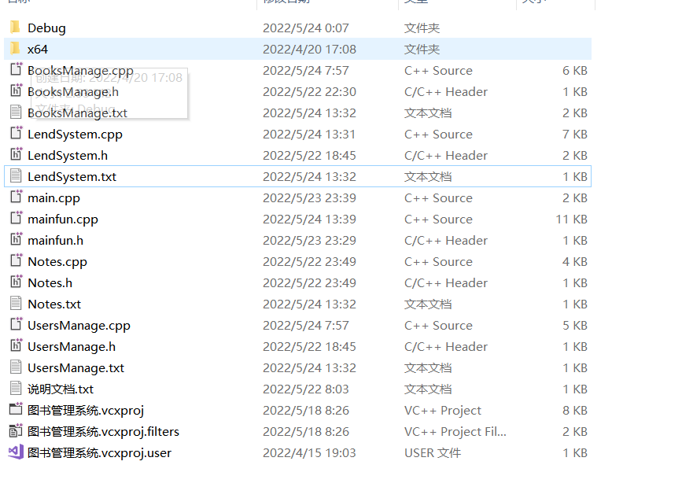

Slide 15
动态链表
class List
class Notes
类Users和Books
封装一个链表的基本指针，以及结点有动态数组
封装头尾结点指针以及链表长度
封装vector动态数组

Slide 16

系统质量
与实际符合度高
基本上全部封装，便于维护
功能齐全
界面友好

Slide 17

主系统

Slide 18
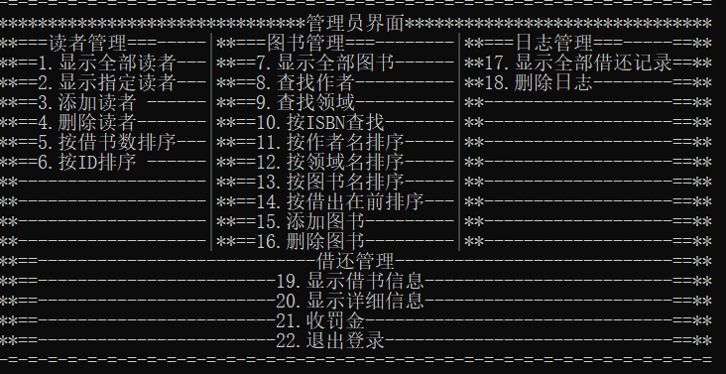

Slide 19
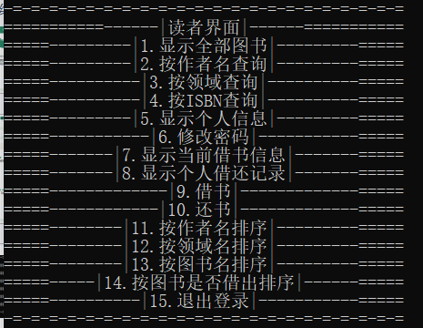

Slide 20
THANK YOU
汇报完毕

